Slide 1
Учимся различать
звуки С - З
Плотникова Н.Н
учитель-логопед
МДОУ д/с КВ № 14 «Рябинка»
г. Тихвина

Slide 2
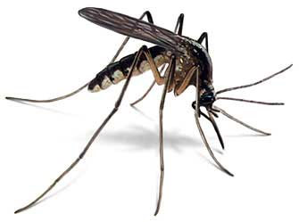
Звук [С] – «водичка льётся».
Звук [З] – «пищит комар».

Slide 3
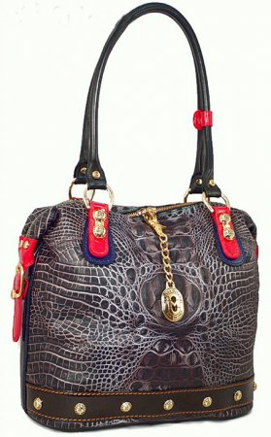
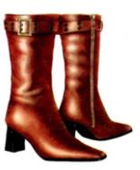
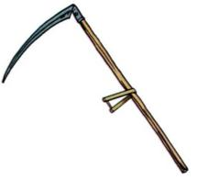
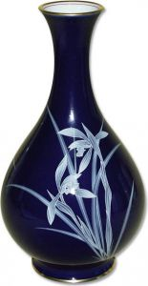
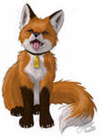
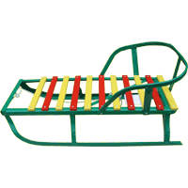
Выбери картинки со звуком [С]. Нажми на картинку, чтобы узнать верный ли ответ.

Slide 4
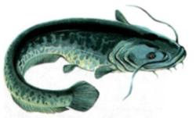
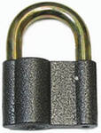
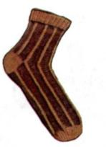
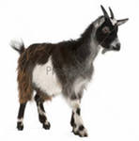
Выбери картинки со звуком [З]. Нажми на картинку, чтобы узнать верный ли ответ.

Slide 5
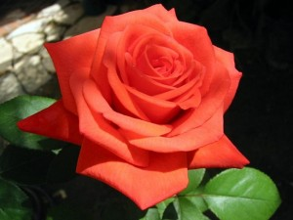
Какой звук в названии картинки [С] или [З]? Нажми на соответствующую букву.

Slide 6
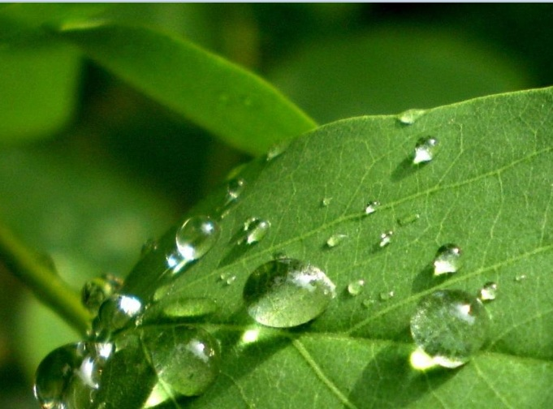
Какой звук в названии картинки [С] или [З]? Нажми на соответствующую букву.

Slide 7
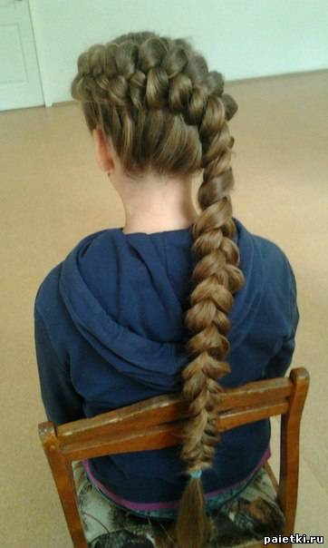
Какой звук в названии картинки, [С] или [З]? Нажми на соответствующую букву.

Slide 8
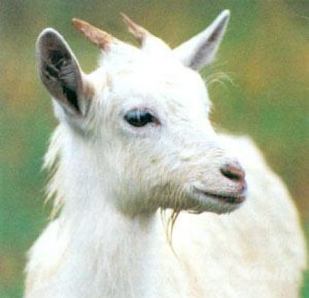
Какой звук в названии картинки [С] или [З]? Нажми на соответствующую букву.

Slide 9
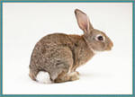
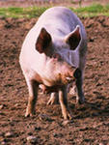
Назови картинки. Какая картинка лишняя? Почему? Нажми на слайд, чтобы проверить.

Slide 10
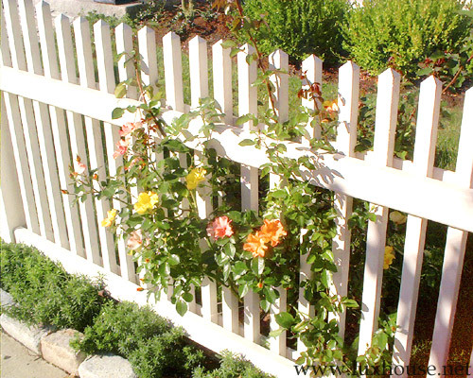
Назови картинки. Какая картинка лишняя? Почему? Нажми на слайд, чтобы проверить.

Slide 11
С
Подбери картинку к схеме. Нажми на слайд, лишние картинки исчезнут.

Slide 12
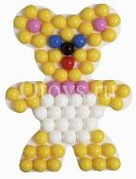
З
Подбери картинку к схеме. Нажми на слайд, лишние картинки исчезнут.

Slide 13
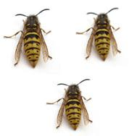
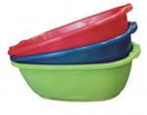
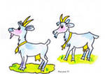
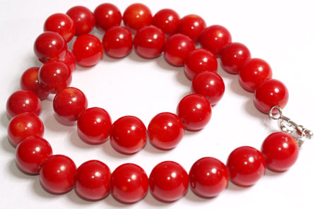
1. но…
2. о…
3. та…
4. ве…
5. ко…
6. бу…
Послушай слово, закончи нужным слогом: СЫ или ЗЫ.
Нажми на слайд, чтобы появилась картинка.

Slide 14
Молодец !

Slide 15
Подумай ещё

Slide 16
СПАСИБО

Slide 17
Использованные ресурсы:
http://www.lookmi.ru/animals.html -заяц
http://fantlab.ru/blogarticle15263 - солнце
http://900igr.net/detskie_prezentatsii/biologiya/dikie_1.files/031_Svinja.html - свинья
http://marafet.net/blog/soveti/4006.html - зонтик
http://www.luxhouse.net/fotografii-domov/foto-zaborov?page=7 – забор
http://www.babyblog.ru/community/post/perambulator/518425 - санки
http://bossgift.ru/7073.html - ваза
http://lakokraska.com/index.php/furnitura/zamok-navesnoj-vs-60-bulat-36-sht.html - замок
http://hozdvoriki.ru/viewtopic.php?f=94&t=499 – коза
http://www.menuomsk.ru/delivery/menu/roza-gollandiya - роза
http://www.vluki.ru/news/2007/06/19/60500.html - зубы
http://club-lexus.ru/forum/viewtopic.php?t=57512 – звезда
http://www.otoys.ru/HMA-9666 - мозаика
http://fly-fox.narod.ru/foto.html - лиса
http://modnaya.org/zhenskie-sumki/640-modnye-zhenskie-sumki-2013.html - сумка
http://strmama.ru/forum/thread1128.html#/forum/thread1128.html - носок
http://regtime73.ru/taz/ - тазы
http://www.agat-prestige.ru/bus6_b.jpg– бусы
http://school.xvatit.com/index.php?title=%D0%A4%D0%B0%D0%B9%D0%BB:T41lt11.jpeg – роса
http://paietki.ru/photo/hairstyles/spit/dlinnaja_kosa_zapletennaja_naiskosok/7-0-2251 - коса
http://images.yandex.ru/?uinfo=ww-1025-wh-768-fw-983-fh-562-pd-1 – Буратино, Мальвина, коса, роса, фон.

